Slide 1
Семинар – практикум для педагогов «Подготовка детей к обучению грамоте»

Slide 2
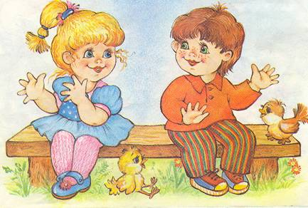
РЕЧЬ
Предложения
Слова
Слог
Звук

Slide 3
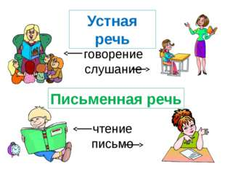
Речь

Slide 4
Звуки речи бывают:
гласными
твёрдыми согласными
мягкими согласными

Slide 5
звуки
буквы
слышим произносим
видим пишем читаем

Slide 6
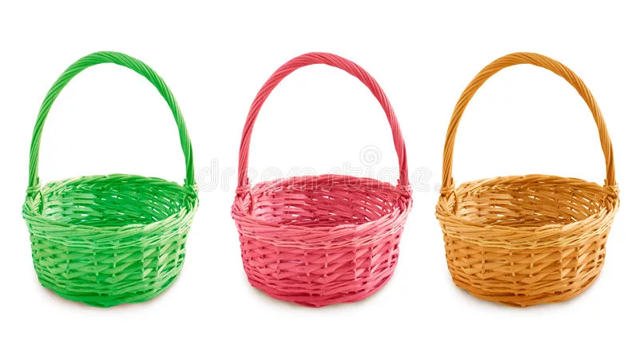

Slide 7
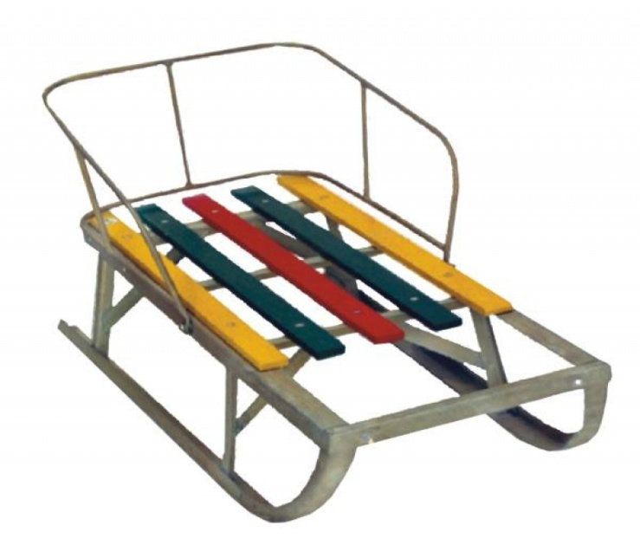
Звуковой анализ слов

Slide 8
«Придумай слово к схеме»

Slide 9
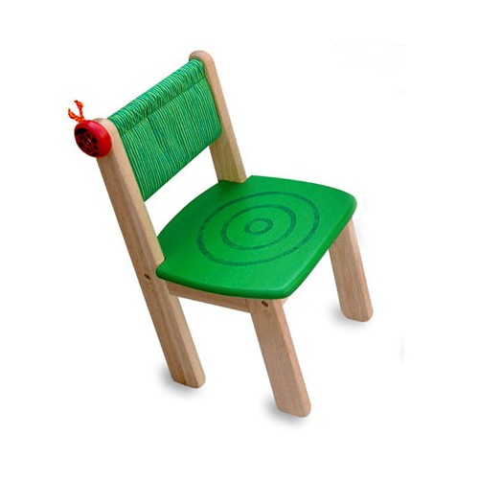
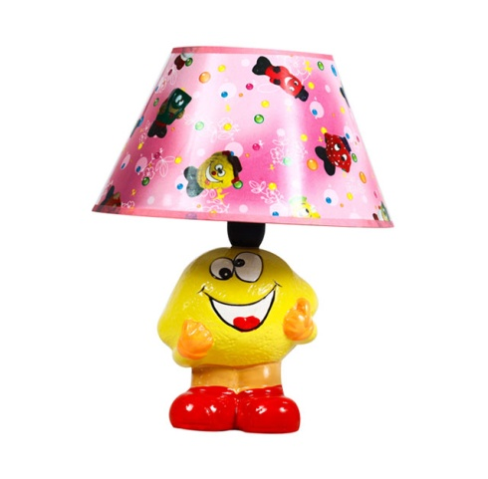
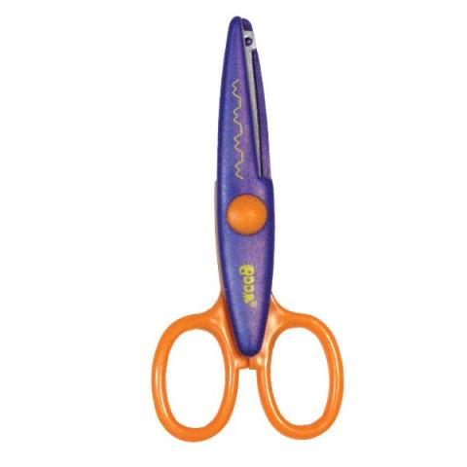
«Новое слово»
с
о
л
н

Slide 10
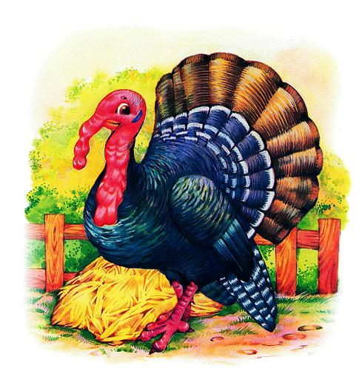
«Новое слово»
з
м
и
а

Slide 11
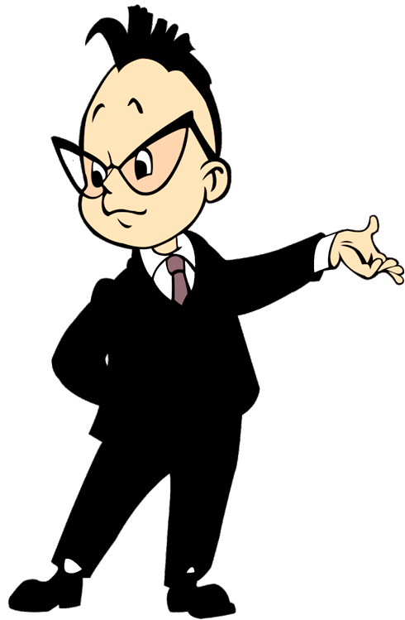
«Слоговое лото» (по первым слогам)
ка
че
ли

Slide 12
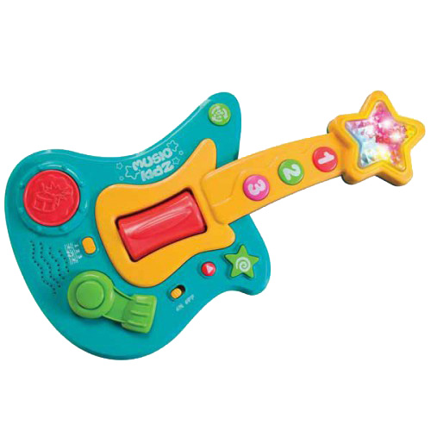
«Слоговое лото» (по вторым слогам)
ну
та
ми

Slide 13
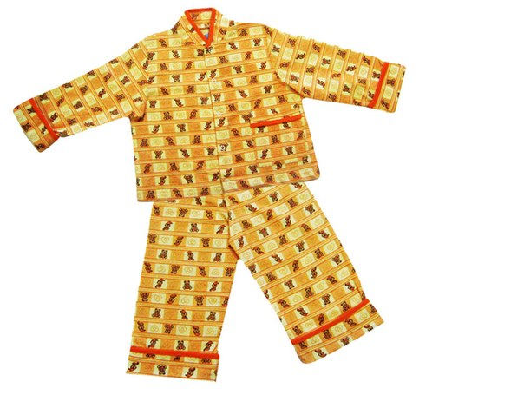
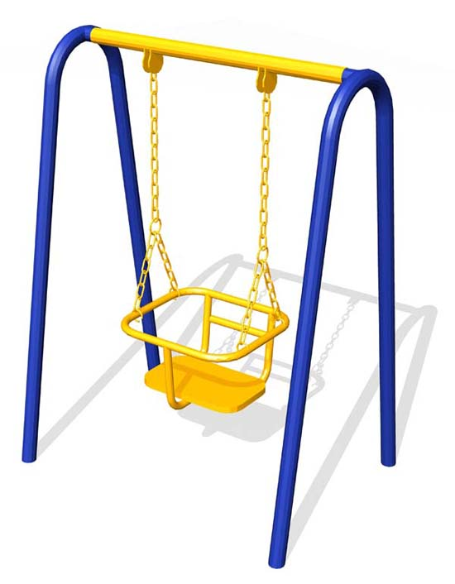
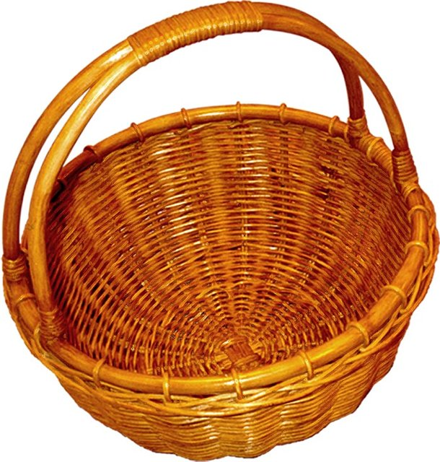
«Слоговое лото» (по последним слогам)
ли
на
ма

Slide 14
Деление слов на слоги
С помощью хлопков
Сколько раз подбородок коснется руки, столько в слове и слогов
Слово можно прошагать
Ладонь под подбородком

Slide 15
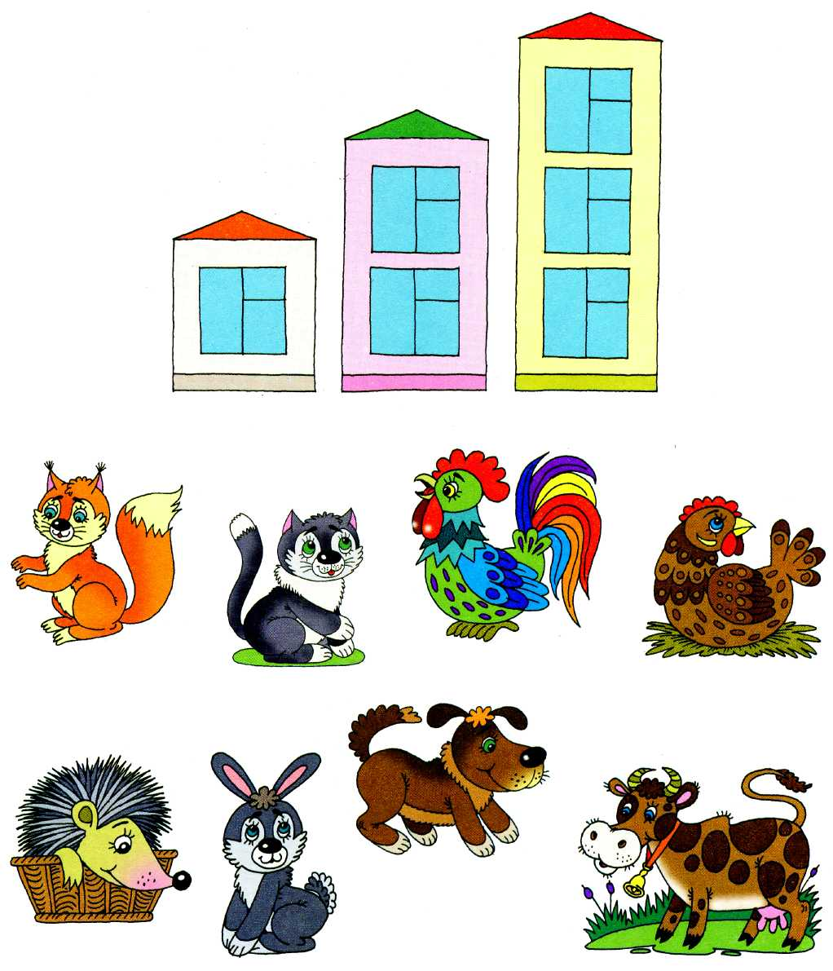
«Кому в какой дом»

Slide 16
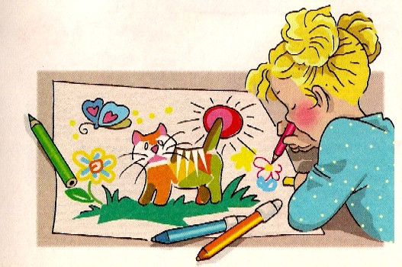
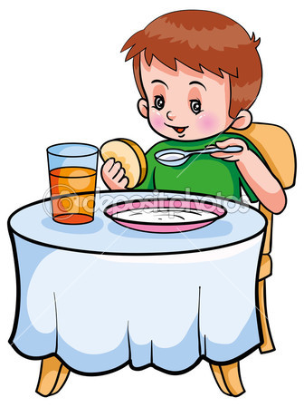
Предложение

Slide 18
Успехов Вам в обучении детей, дорогие педагоги!!!

